Slide 1
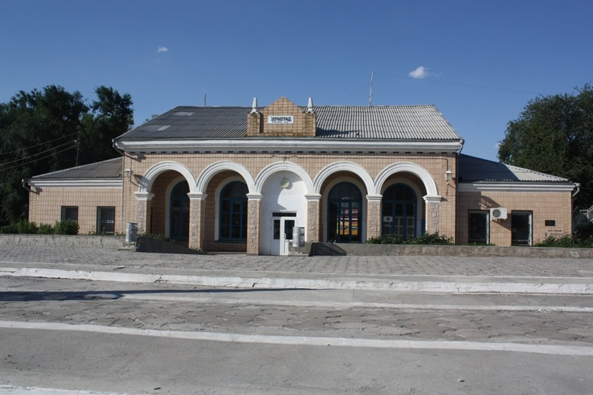
Бюджет для граждан
Бюджет Зерноградского городского поселения
Зерноградского района на 2024 год и на плановый период 2025 и 2026 годов

Slide 2
Представление проекта бюджета Зерноградского городского поселения Зерноградского района на 2024 год и на плановый период 2025 и 2026 годов

Slide 3
Основные понятия
За каждой цифрой бюджета - организация обеспечения населения качественными услугами газо-водо-теплоснабжения, создание условий для обеспечения населения услугами организаций культуры и спорта ит.д.

Slide 4
Основные понятия
→Составление бюджета основывается на:
Прогнозе социально-экономического развития Зерноградского городского поселения
Основных направлениях бюджетной и налоговой политики
Муниципальных программах
Прогноз социально-экономического развития Зерноградского городского поселения на 2024-2026 годы
Основа формирования бюджета Зерноградского городского поселения на 2024 год и на плановый период 2025 и 2026 годов
Муниципальные программы Зерноградского городского поселения
Основные направления бюджетной и налоговой политики Зерноградского городского поселения на 2024-2026 годы (Постановление от 26.10.2023 № 377
«О бюджетной политике 2024-2026 годах»

Slide 5
Бюджет на 2024 год и на плановый период 2025 и 2026 годов направлен на решение следующих ключевых задач:
Повышение роли бюджетной политики для поддержки экономического роста
Достойный, эффективный труд и успешное предпринимательство
Обеспечение социальной стабильности
Продолжение реализации социально значимых программ
Повышение прозрачности и открытости бюджетного процесса

Slide 6
Основные характеристики бюджета
на 2024
на 2025
на 2026
доходы
697876,8
тыс.руб.
199810,1
тыс. руб.
198508,0
тыс.руб.
697876,8
тыс.руб.
199810,1
тыс.руб.
198508,0
тыс.руб.
расходы
0,0 тыс.руб.
0,0 тыс.руб.
0,0 тыс.руб.
дефицит

Slide 7
Основные характеристики бюджета Зерноградского городского поселения Зерноградского района на 2024-2026 годы
 | 2024 (план) | 2025 (план) | 2026 (план)
1. Доходы, всего | 697876,8 | 199810,1 | 198508,0
из них
Налоговые и неналоговые доходы | 175911,6 | 180571,0 | 185693,5
Безвозмездные поступления | 521965,2 | 19239,1 | 12814,5
2. Расходы, всего | 697876,8 | 199810,1 | 198508,0
3. Дефицит (-), профицит (+) | 0,0 | 0,0 | 0,0

Slide 8
Основные параметры бюджета Зерноградского городского поселения Зерноградского района на 2024 год
Доходы бюджета 697876,8 тыс.руб Расходы бюджета 697876,8 тыс.руб
НДФЛ 63883,0
Общегосударственные вопросы 41752,1
Акцизы по подакцизным товарам 9182,5
Национальная безопасность и правоохранительная деятельность 6587,4
Единый сельскохозяйственный налог 5570,5
Налог на имущество физических лиц 5570,5
Национальная экономика 39392,2
Земельный налог 55987,8
Жилищно-коммунальное хозяйство 425320,4
Доходы от сдачи в аренду имущества 568,3 от
Доходы от аренды земельных участков , гос собственность на которые не разграничена 4622,5
Образование 185,0
Доходы от аренды земельных участков , находящихся в муниципальной собственности 513,1
Культура 25339,3
Штрафы 522,4
Иные межбюджетные трансферты 521965,2
Социальная политика 90,0
Транспортный налог 29651,7
Физическая культура и спорт 159210,4

Slide 9
Доходы бюджета
Доходы бюджета это поступающие в бюджет денежные средства
Налоговые доходы –поступления от уплаты федеральных,региональных и местных налогов
Неналоговые доходы-
поступления от использования имущества, штрафы, иные неналоговые поступления
Безвозмездные поступления-
поступления из других бюджетов бюджетной системы Российской Федерации

Slide 10
Динамика собственных доходов бюджета Зерноградского городского поселения Зерноградского района

Slide 12
Динамика поступлений в бюджет Зерноградского городского поселения Зерноградского района налога на доходы физических лиц

Slide 15
Расходы бюджета
Расходы бюджета- выплачиваемые из бюджета денежные средства
РАСХОДЫ БЮДЖЕТА распределены по:
8 разделам бюджетной классификации
12 муниципальным программам

Slide 16
Муниципальные программы Зерноградского городского поселения 2024 год
Обеспечение качественными жилищно-коммунальными услугами населения Зерноградского городского 407070,4 поселения тыс.руб . 58,3 % от всех расходов
«Развитие транспортной системы» 54594,2 тыс.руб или 7,8% от всех расходов
«Развитие культуры» 26529,3 тыс.руб или 3,8% от всех расходов
«Развитие физической культуры и спорта» 159210,4 тыс.руб 22,8%
«Защита населения и территории от чрезвычайных ситуаций, обеспечение пожарной и безопасности людей на водных объектах» 1190,0 тыс.руб 0,2
Молодежь Зернограда 115тыс.руб
Обеспечение общественного порядка и противодействие преступности» 516,2тыс.руб или 0,1%
Управление муниципальным имуществом 1327,0 тыс.руб 0,2%
«Управление муниципальными финансами » 7181,7 тыс.руб. 1,2%.
«Муниципальная политика»
16458,2тыс.руб.
2,4%
«Экономическое развитие и инновационная экономика» 1,0 тыс.руб
«Формирование Комфортной городской среды»1000,0 0,2%

Slide 17
Структура расходов бюджета Зерноградского городского поселения Зерноградского района в 2024 году по разделам ( Всего расходов 697876,8 тыс.руб)
Национальная безопасность и правоохранительная деятельность 0,9%
Жилищно-коммунальное хозяйство 60,9%
Культура, кинематография 3,2%
Национальная экономика 5,6%
Общегосударственные вопросы 6,5%
Физическая культура и спорт. Образование. Социальная политика 22,9%

Slide 18
Жилищно-коммунальное хозяйство
Расходы на жилищно-коммунальное хозяйство составляют:
на 2024 год – 425320,4 тыс.руб,
на 2025 год – 76880,9 тыс.руб,
на 2026 год – 75429,4 тыс.руб.

